Slide 1
二分专题选讲
wuvin

Slide 2

开题闲话
Q:你是谁啊？我怎么没见过你？
A:哦，我是菜鸡WUVIN，现在在五道口幼儿园提前上幼儿园。你没见过我也很正常，去年和前年我还是和你们一样坐在台下听课的萌新，这是第一次在一大片人前露面，相信今后大家见面机会还会很多。
Q:你讲二分？你怎么这么菜啊？
A:你说的都对，今天确实讲二分，我也确实很菜。
Q:……更多的问题大家发弹幕上来吧（如果有的话

Slide 3
关于今天的讲课
由于大家的水平分布可能比较均匀
所以面向不同的水平的选手的难度都有
希望来听课的每一位选手都能有所收获
所以你可以选择：
先听课，然后听不懂睡觉
先睡一会儿，然后听一会儿，然后在睡觉
先睡，最后一个小时听课
or 直接睡

Slide 4

关于今天的讲课
哦！对了，今天妇联三上映
高水平选手是不是可以先看个电影再回来听我讲
(为了看妇联没到场的选手举个手我看看

Slide 5
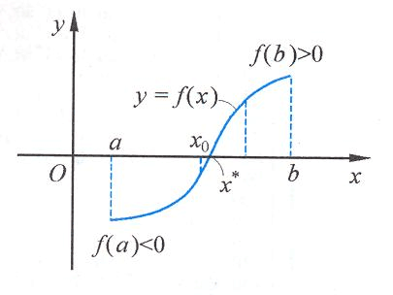
二分(binary search)是什么
在一个单调的有限数列上快速查找某一特定值的方法。

Slide 6
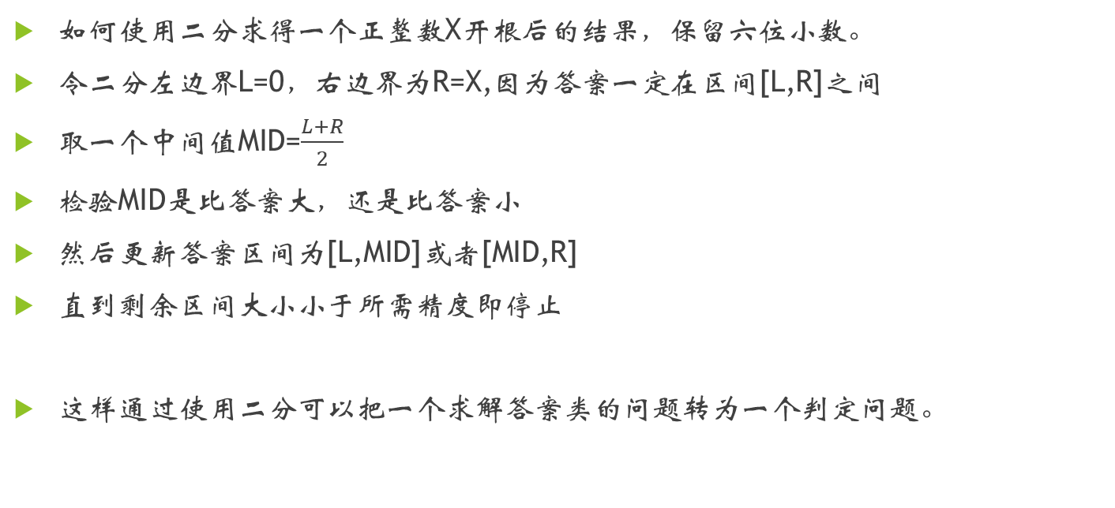
一个简单例子
如何使用二分求得一个正整数X开根后的结果，保留六位小数。
令二分左边界L=0，右边界为R=X,因为答案一定在区间[L,R]之间
取一个中间值MID=$\frac{L+R}{2}$
检验MID是比答案大，还是比答案小
然后更新答案区间为[L,MID]或者[MID,R]
直到剩余区间大小小于所需精度即停止
这样通过使用二分可以把一个求解答案类的问题转为一个判定问题。

Slide 7
简单题1
有两个长度为N的数组a和b，生成一个N*N的数值表，表中第i行第j列的数为ai*bj，求表中第K小的数值是多少？
N≤1000000 K≤N² 数值在[1,1e9]内
1S 256M

Slide 8
把a，b排个序
二分一下第K个数的数值为X
然后two pointer O(N)统计比X小的数个数
30

Slide 9
一些中位数相关的问题
一些求中位数或者第k大的数，可以通过二分将数值简化为0或1这两种

Slide 10
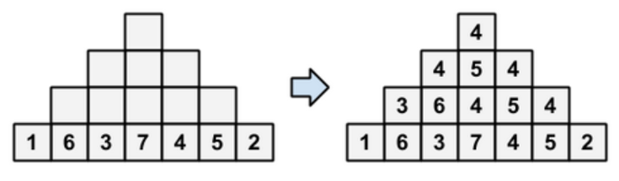
简单题2
你有一个底部宽为2N-1的金字塔，除了底层以外，每一个位置的数都是下面三个数的中位数。求塔顶的数是多少？
N≤100000
简单题

Slide 11
二分一下顶端的数是多少
然后把大于等于二分数值的变成1，小于的变成0。
然后相连的两个1下一层还是两个1，0同理
010101010这样的序列会取反一部分
11001010101011
100010101011
0000101011
00001011
000011
......
50

Slide 12
简单题3
有一个长度为N的序列，每个数在[1,N]之间。
现在进行K次操作，每次操作为指定一个区间，然后将这个区间内的元素升序排序。
最后询问一次第X数的数值是多少？
N,K≤100000
2S 256M

Slide 13
先二分一下，把大于等于二分数值的变成1，小于的变成0。
现在把这个01序列按照题意进行操作，排序部分就可以通过线段树区间求和区间赋值优化。
70

Slide 14
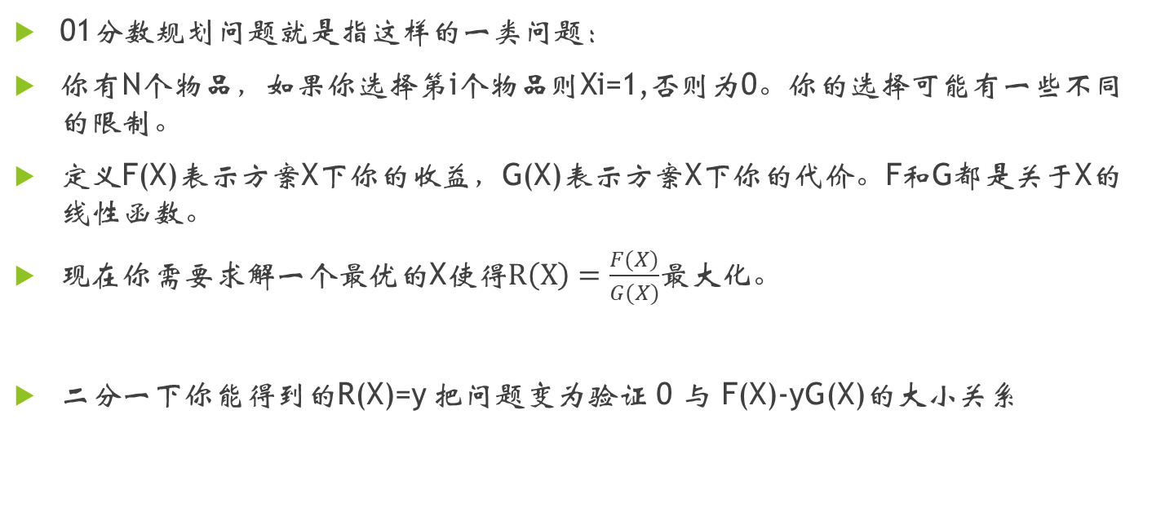
01分数规划
01分数规划问题就是指这样的一类问题：
你有N个物品，如果你选择第i个物品则Xi=1,否则为0。你的选择可能有一些不同的限制。
定义F(X)表示方案X下你的收益，G(X)表示方案X下你的代价。F和G都是关于X的线性函数。
现在你需要求解$一个最优的$X使得$R\left(X\right)=\frac{F(X)}{G(X)}$最大化。
二分一下你能得到的R(X)=y 把问题变为验证 0 与 F(X)-yG(X)的大小关系

Slide 15
简单题4
一张n个点m条边的有向图，每条边有一个边权Wi。
求一个环满足使之的平均边权最大。
N,M≤5000 Wi∈[-1e9,1e9]

Slide 16
二分平均值
然后每条边减去平均值
变为查找是否存在正环
可以使用SPFA
100

Slide 17

简单题5
一个N个点M条边的图（不一定连通）。一个子图的优美程度定义为$\frac{子图中的边数}{子图的点数}$
现在你需要求出最大能得到的优美程度是多少？

Slide 18
照套路我们二分一下
然后点带负权，边带正权
选择边必须选择点
变成最大权闭合子图，上网络流解决
110

Slide 19
带权二分
我也不知道这个叫啥，姑且称作带权二分吧
（虽然有称为DP凸优化的，但是觉得这个名字不太好，带权二分更显然一点）
这个操作可以解决很多带有K限制的问题（也就是限制你某些东西的使用次数为k）
将O(有限制的问题)的复杂度变为O(无K限制的问题)*logV（V是二分的值域）
大概现在可查的最早使用了这样一个技巧的题目是CLS这一道

Slide 20
简单题6
给你一个N个点M条边无向带权连通图，每条边是黑色或白色。让你求一棵最小权的恰好有K条白色边的生成树。
N<=50000,M<=100000,所有数据边权为[1,100]中的正整数

Slide 21
如果我们对所有白色边的边权增加M*maxW,那么最小生成树会得到一个白色边尽量少的方案。
如果我们对所有白色边的边权增加-M*maxW,那么最小生成树会得到一个白色边尽量多的方案。
我们定义这个给白色边的额外权值为C。随着C从小到大遍历[-M*maxW，M*maxW]，那么我们的最优方案中的白色边会逐渐减少。
如果某个C下，我们最优方案刚好得到K条边，那么这就是原题的最优解。因为最终代价为 原题的最优解+C*K 其中K和C都是常数，所以说最优解和原题是同一个最优解。
所以我们可以二分C值，然后使用kruskal生成树即可。（假设白色边和黑色代价一样的时候选择白色边）
但是注意一个细节，随着C的增加，白色边边数只是单调不增而已，可能出现C=1是得到5条白色边，C=1+eps是就是3条白色边，这是因为可能存在可以代替白色边的权值刚好之比白色边大1的黑色边。
所以二分到最后需要特判一下。
150

Slide 22
简单题7
小H最近迷上了一个分割序列的游戏。在这个游戏里，小H需要将一个长度为N的非负整 数序列分割成K+l个非空的子序列。为了得到K +l个子序列， 小H将重复进行K次以下的 步骤：
1．小H首先选择一个长度超过1的序列（一开始小H只有一个长度为n的序列一一也就是 一开始得到的整个序列）；
2．选择一个位置，并通过这个位置将这个序列分割成连续的两个非空的新序列。
每次进行上述步骤之后，小H将会得到一定的分数。这个分数为两个新序列中元素和的 乘积。小H希望选择一种最佳的分割方案，使得k轮（次）之后，小H的总得分最大。
数据满足2≤n≤100000,1≤k≤min(n-1，200)。 0≤数值范围ai≤10⁴

Slide 23
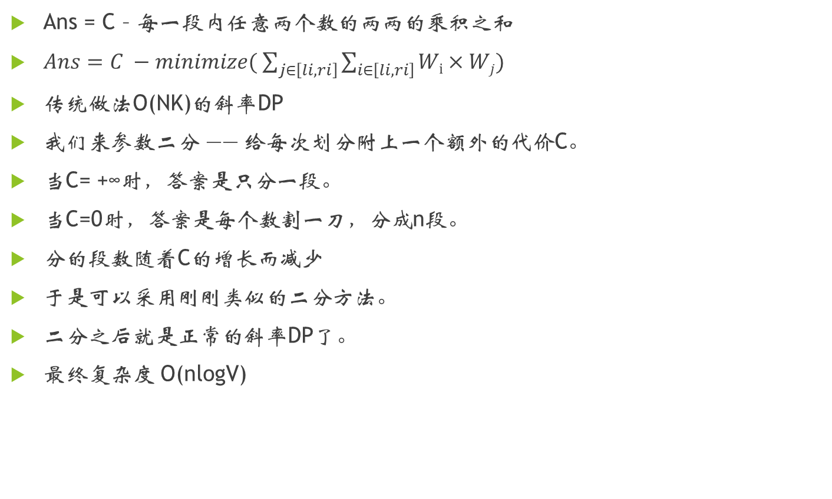
Ans = C – 每一段内任意两个数的两两的乘积之和
$Ans=C −minimize( \sum_{j∈\left[li,ri\right]}{\sum_{i∈\left[li,ri\right]}{Wi}×Wj})$
传统做法O(NK)的斜率DP
我们来参数二分 —— 给每次划分附上一个额外的代价C。
当C= +∞时，答案是只分一段。
当C=0时，答案是每个数割一刀，分成n段。
分的段数随着C的增长而减少
于是可以采用刚刚类似的二分方法。
二分之后就是正常的斜率DP了。
最终复杂度 O(nlogV)
180

Slide 24
[Sdoi2016]征途
Pine开始了从S地到T地的征途。
从S地到T地的路可以划分成n段，相邻两段路的分界点设有休息站。
Pine计划用m天到达T地。除第m天外，每一天晚上Pine都必须在休息站过夜。所 以，一段路必须在同一天中走完。
Pine希望每一天走的路长度尽可能相近，所以他希望每一天走的路的长度的方差尽 可能小。 帮助Pine求出最小方差是多少。
1≤n≤3000,保证从 S 到 T 的总路程不超过 30000

Slide 25
使用ΣXi²-(ΣXi/m)²来计算方差
和上道题就一模一样了
我们使用一个O(nlogV)的算法就通过了这道N=3000的题目。
200

Slide 26
简单题9
有一颗N个点的树，每条边有边权，你现在需要把这棵树使用不超过K条边不相交的链覆盖，最小化所有未覆盖边的长度之和加上使用的链的条数*D。
N,K,D≤100000

Slide 27
现在是个小于等于K的问题了，而且还自带额外的权值。
没关系，it still works!
具体解法如下，首先判断不限次数，额外代价为D时最优解的段数是否超过K。如果没有的话，那么我们得到最优解。
否则，这个原有的D的限制形同虚设，因为我们一定有K段。
然后就变成一个二分加上简单的树上DP了。
220

Slide 28
GL&HF

